Slide 1
Tiết 34 -
Baøi 33
DOØNG ÑIEÄN
CHIEÀU
XOAY
Giáo viên – VŨ THỊ LOAN

Slide 2
Nhóm 1,2: Báo cáo kết quả tìm hiểu sự thay đổi chiều dòng điện cảm ứng khi đưa nam châm lại gần hay ra xa cuộn dây.

Slide 3
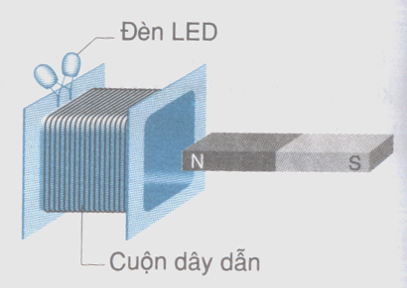
Nếu liên tục lần lượt đưa
nam châm lại gần hay ra
xa cuộn dây thì hiện tượng
gì xảy ra?
Hình 33.2

Slide 4
Nhóm 3,4: Báo cáo kết quả tìm hiểu cách tạo ra dòng điện xoay chiều bằng cách cho nam châm quay trước cuộn dây dẫn kín.

Slide 5
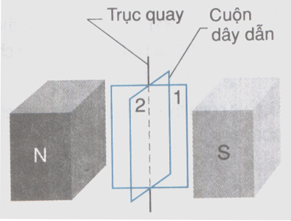
Hãy suy nghĩ và trả lời câu
C3 trang 91/SGK
Làm việc cá nhân trong thời
gian 2 phút.
Hình 33.3

Slide 6
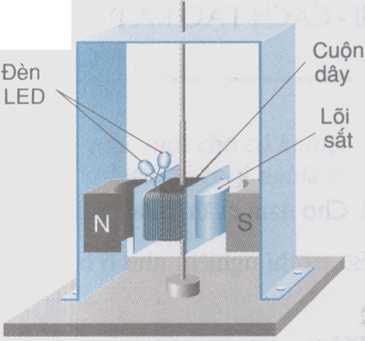
Hai bàn tạo thành 1 nhóm:
Suy nghĩ và trả lời câu
C4 - trang 92/SGK
Thời gian: 3 phút.
Hình 33.4

Slide 7
Bài 33.1 (SBT): Trong cuộn dây dẫn kín xuất hiện dòng điện cảm ứng xoay chiều khi số đường sức từ xuyên qua tiết diện S của cuộn dây:
A. Luôn luôn tăng
B. Luôn luôn giảm
C. Luân phiên tăng, giảm
D. Luôn luôn không đổi.

Slide 8
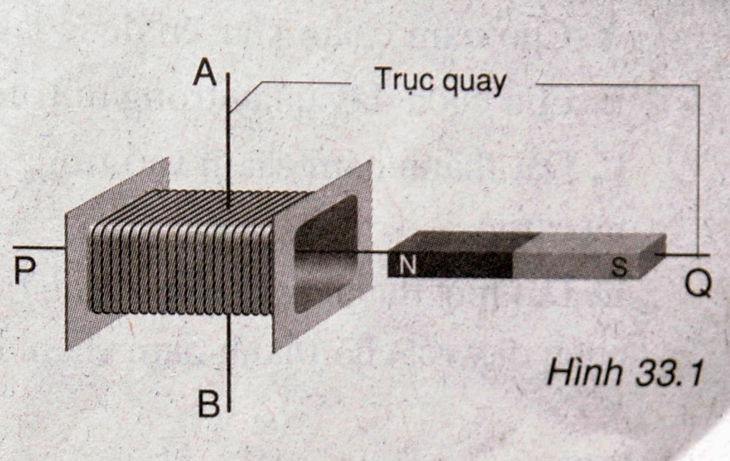
Bài 33.2 (SBT):Trong thí nghiệm bố trí như hình 33.1, dòng điện xoay chiều xuất hiện trong cuộn dây dẫn kín khi nào?
Khi nam châm đứng yên, cuộn dây quay quanh trục PQ
Khi nam châm và cuộn dây đều quay quanh trục PQ
Khi nam châm và cuộn dây chuyển động thẳng cùng chiều với cùng vận tốc
Khi nam châm đứng yên cuộn dây quay quanh trục AB

Slide 9
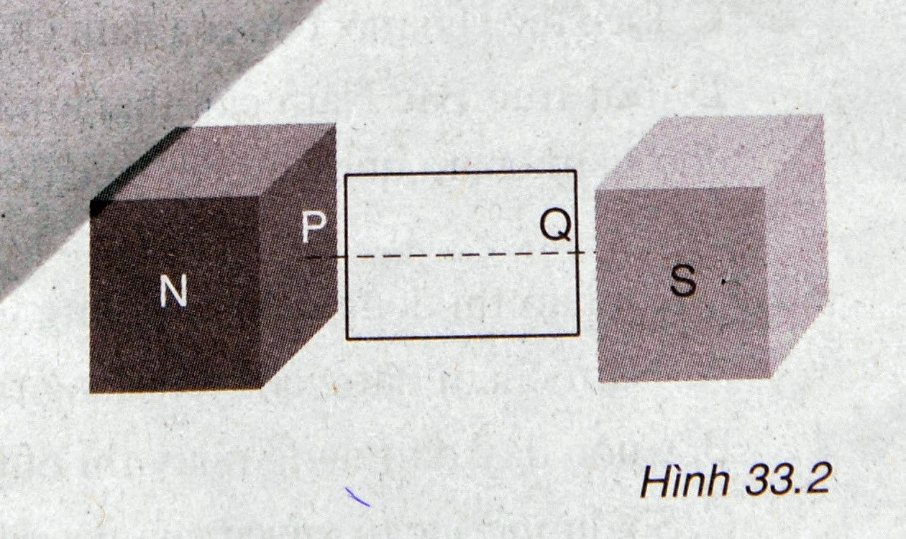
33.3 (SBT): Trên hình 33.2, vẽ một khung dây dẫn kín đặt trong từ trường. Giải thích vì sao khi cho khung dây quay quanh trục PQ nằm ngang thì trong khung dây không xuất hiện dòng điện xoay chiều?
Đáp án: Vì số đường sức từ xuyên qua tiết diện S của khung dây dẫn không thay đổi.

Slide 10
Bài 33.7 (SBT): Khi nào thì dòng điện cảm ứng trong cuộn dây dẫn kín đổi chiều?
A. Nam châm đang chuyển động thì dừng lại
B. Cuộn dây dẫn đang quay thì dừng lại
C. Số đường sức từ xuyên qua tiết diện cuộn dây đang tăng thì giảm hoặc ngược lại
D. Số đường sức từ xuyên qua tiết diện S của cuộn dây liên tục tăng hoặc liên tục giảm.

Slide 11
Củng cố
Thế nào là dòng điện xoay chiều?
Có thể tạo ra dòng điện xoay chiều trong cuộn dây dẫn kín bằng những cách nào?

Slide 12
Dặn Dò:
Đọc phần “có thể em chưa biết” trang 92/SGK
Làm các bài tập: 33.4, 33.5, 33.6 (SBT)
Nhóm 1,2: tìm hiểu cấu tạo và hoạt động của máy phát điện xoay chiều
Nhóm 3,4: tìm hiểu các đặc tính kĩ thuật trong máy phát điện xoay chiều trong kĩ thuật.

